Slide 1
计算机组成原理与汇编语言程序设计实验
2024-2025-2
jzhou@ahu.edu.cn

Slide 2
实验项目
LAB01- 基于Mars的MIPS 汇编程序分析（第8周）
LAB02- 基于Mars的MIPS 汇编程序设计（第9周）
LAB03- 基于Mars的基于Mars的MIPS 叶函数设计与调用（第10周）
LAB04- 基于Mars的MIPS 递归函数设计与调用（第11周）
LAB05- 基于Mars的MIPS 排序函数设计与调用（第12周）
LAB06- 基于logisim的表决电路设计（第13周）
LAB07- 基于logisim的边沿D触发器及32位寄存器设计（第14周）
LAB08- 基于logisim的MIPS寄存器文件设计（第15周）
LAB09- 基于logisim的MIPS 运算器设计（第16周）
LAB10 -基于logisim单周期CPU设计（第17周）

Slide 3
Mars使用方法

Slide 4
LAB1
实验任务1：
在MARS中编写汇编程序，从键盘读取2个整数，然后相加后输出到I/O终端显示，通过单步调试观察每条指令的执行结果。

Slide 5
.data #数据段
PI: .float 32 #格式 变量名：存储类型名 数值
D: .double 3
N: .word 32
String: .asciiz "Hello MIPS\n"
.text #代码段
li $v0, 2 # 中断调用号 2,输出
la $t0, PI # 这是一条伪指令，用于加载内存地址值到寄存器
lwc1 $f12, 0($t0)
syscall
li $v0, 4 # 中断调用号 4
la $a0, String
syscall
li $v0, 1 # 中断调用号 1
la $t0, N
lw $a0, 0($t0)
syscall

Slide 6
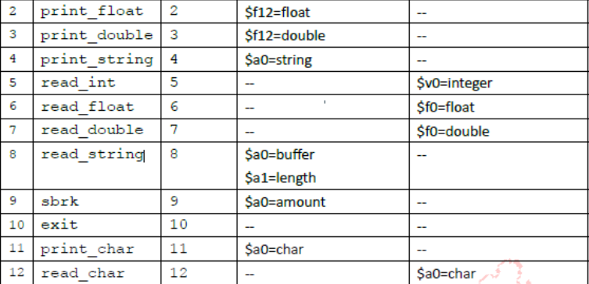
汇编程序中的输入和输出
syscall：系统调用，根据功能号（$v0)对输入参数（$a0)进行相应操作

Slide 7
实验任务2
For the MIPS assembly instructions below, what is the corresponding C statement? Assume that the variables f, g, h, i, and j are assigned to registers $s0, $s1, $s2, $s3, and $s4, respectively. Assume that the base address of the arrays A and B are in registers $s6 and $s7, respectively.
实验要求：针对上述问题，编写对应的C程序并给出运行结果，然后在MIPS模拟器里运行该汇编程序，并把结果和C程序进行比较。f,g,h,i初始值自行设置，可以通过增加指令或者直接编辑寄存器方式进行设置。
sll $t0, $s0, 2 # $t0 = f * 4
add $t0, $s6, $t0 # $t0 = &A[f]
sll $t1, $s1, 2 # $t1 = g * 4
add $t1, $s7, $t1 # $t1 = &B[g]
lw $s0, 0($t0) # f = A[f]
addi $t2, $t0, 4
lw $t0, 0($t2)
add $t0, $t0, $s0
sw $t0, 0($t1)

Slide 8
LAB-2
Translate the following C code to MIPS assembly code. Use a minimum number of instructions. Assume that the values of a, b, i, and j are in registers $s0, $s1, $t0, and $t1, respectively. Also, assume that register $s2 holds the base address of the array D.
编写上述语句对应的MIPS程序，并和C程序结果进行比较。
a，b的值自定义。初始时，数组各元素值均为0；
for(i=0; i<a; i++)
for(j=0; j<b; j++)
D[4*j] = i + j;

Slide 9
LAB-3
编写如下函数对应的MIPS汇编程序，并在主函数中通过a0-a3传递参数，同时通过v0获取结果.
要求a,b,c,d,e对应寄存器$s0,$s1,$s2,$s3,$s4; 且g,h,i,j,f对应对应寄存器$s0,$s1,$s2,$s3,$s4。
int leaf_example (int g, int h, int i, int j)
{
int f;
f = (g + h) – (i + j);
return f;
}
int main()
{
int a,b,c,d,e;
a=2,b=3,c=4,d=5;
e=leaf_example(a,b,c,d);
return 0;
}

Slide 10
LAB-4
int fact (int n)
{
if (n < 1) return 1;
else return n * fact(n – 1);
}
int main()
{
int i=4, f;
f=fact(i);
return 0;
}
编写如下函数对应的MIPS汇编程序,并给出C程序的运行结果和MIPS汇编程序的运行结果.

Slide 11
LAB-5
int fib(int n){
if (n==0)
return 0;
else if (n == 1)
return 1;
else
return fib(n−1) + fib(n−2);
}
int main()
{
int i=4,f;
f=fib(i);
return 0;
}
Implement the following C code in MIPS assembly. Compare the results in C and MIPS code.

Slide 12
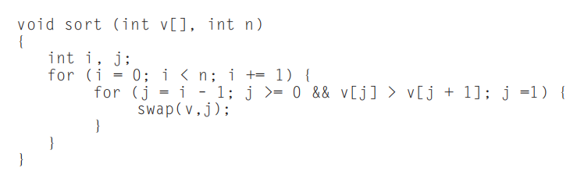
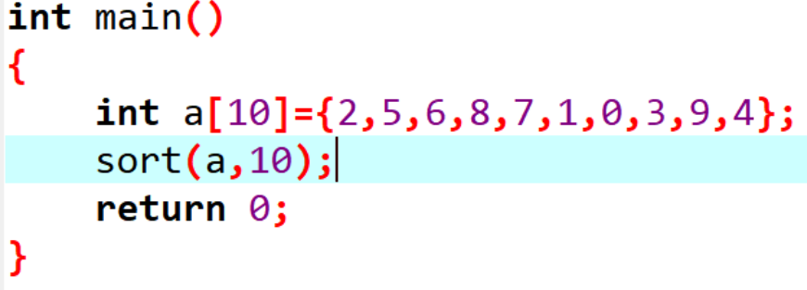
LAB-05
Implement the following C code in MIPS assembly. Compare the results in C and MIPS code.
要求：a数组起始地址为0x000000000, 程序运行前通过Data Segment设置对应内存对应单元的数据，然后运行程序，观察相应内存单元数据是否进行了正确的排序

Slide 13
LAB-06 基于logisim的表决电路设计
在举重比赛中，通常有三位裁判（A、B、C）对运动员的试举是否成功进行裁决，当有两位或三位裁判判定试举成功则该运动员试举成功（F）并获得此次试举的重量记录。
为完成本实验任务，你需要掌握： 1.基本逻辑门的使用：与、或、非； 2. Logisim的基本操作。

Slide 14
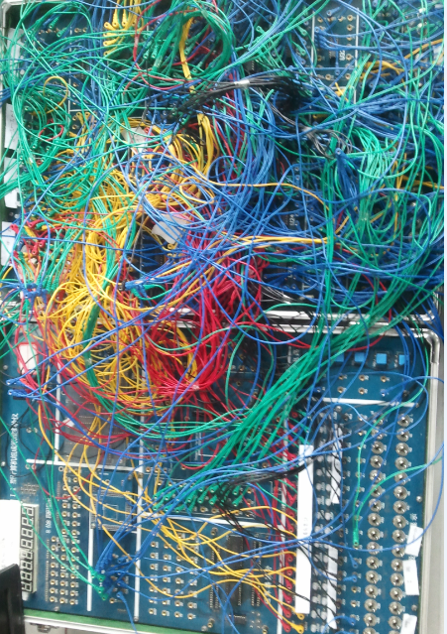

传统硬件实验的没落

Slide 15
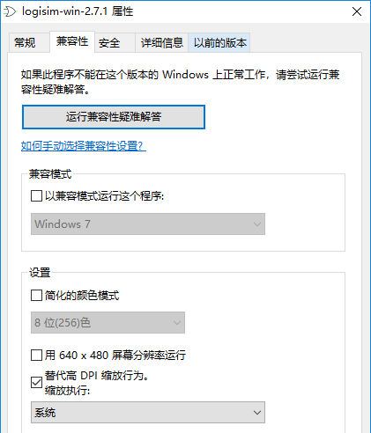
Logisim平台
JAVA程序，跨平台，开源
WIN，MAC，Linux
目前已经停止更新，github上衍生出若干版本
Logisim-evolution 可嵌入VHDL模块
有BUG，但完全可用
如大范围元件移动，重启即可，
用于数字电路开发、CPU设计的仿真软件
仿真直观，调试简单
易学易用-1小时上手
全球几百所高校采用
伯克利分校CS61C课程
国防科大，北航，中国地质大学、华科大
Surface等高分辨率机器设置

Slide 16
Logisim实验特色
采用原理图方式进行设计
支持子电路封装，易于扩展构建复杂数字电路系统 (CPU)
延续了数字逻辑课程中数字电路设计方法
有利于培养学生硬件设计思维
回避了硬件描述语言过于抽象、硬件设计程序化的问题。
简单易学，易于调试、零实验成本，无场地和人员要求

Slide 17
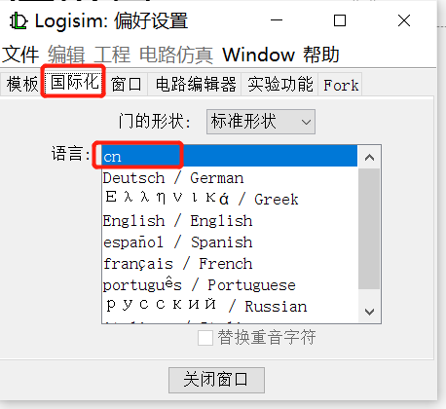
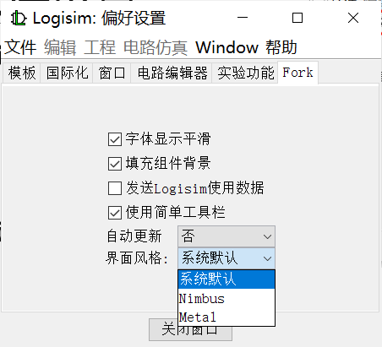
lOGISIM软件设置
设置界面语言（中文/英文）
文件->偏好设置->国际化
2. 设置界面风格
文件->偏好设置->Fork-
选择系统默认，菜单字体略大一些

Slide 18
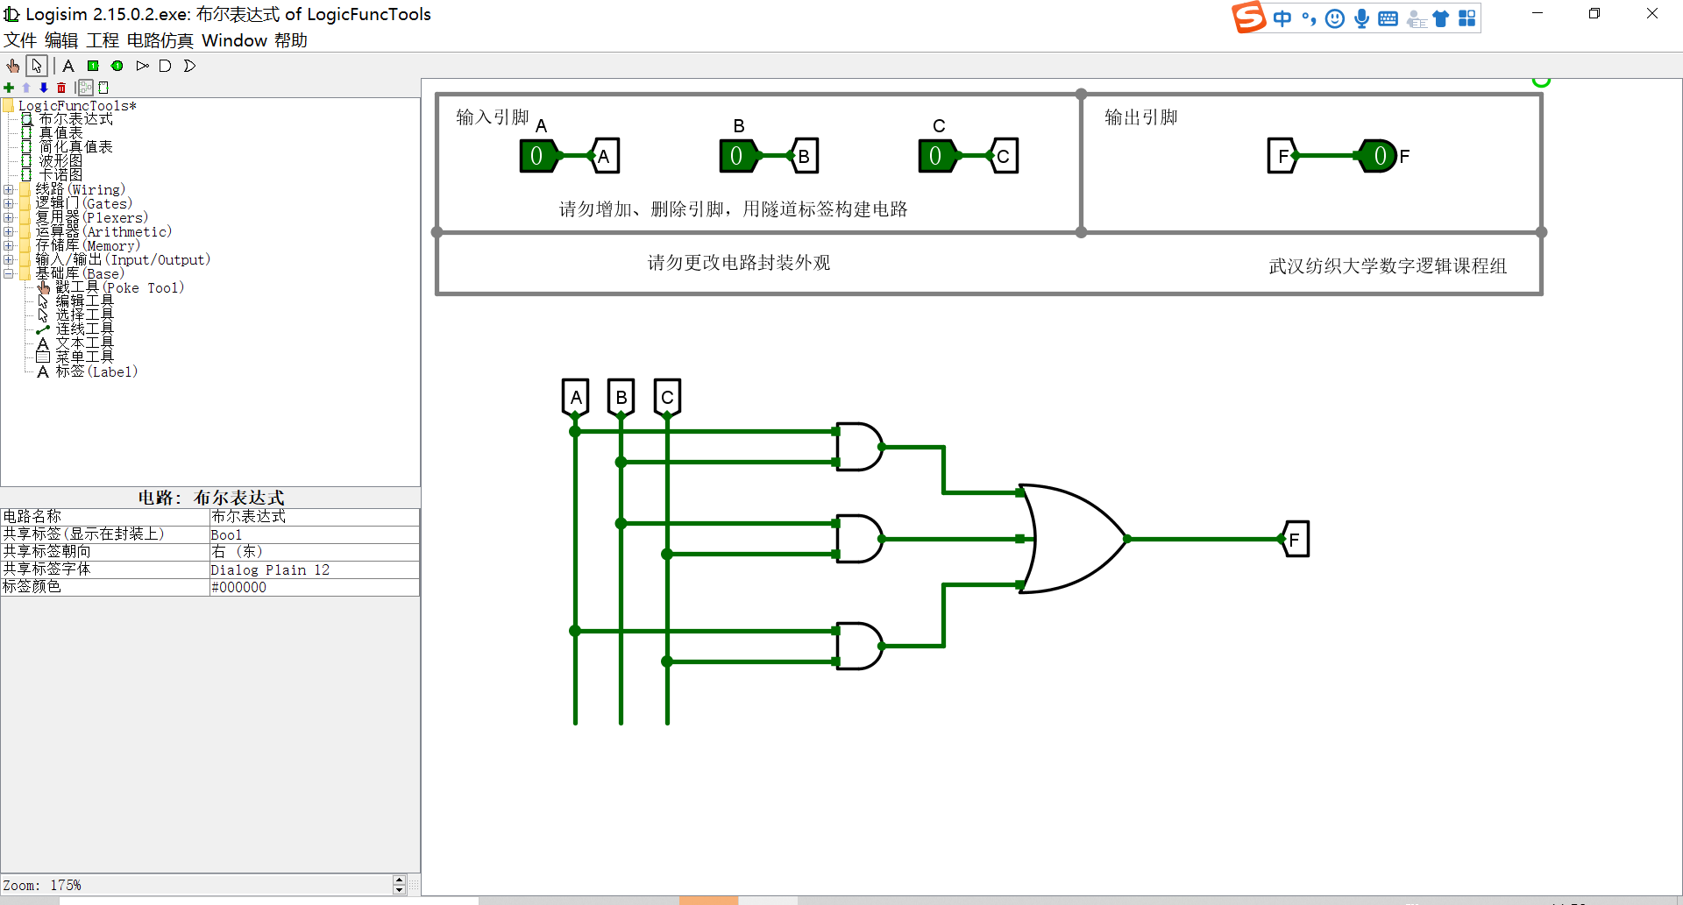
器件选择区
器件属性设置区
电路图设计区

Slide 19
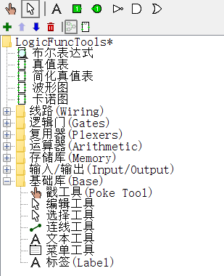
电路设计区切换为内部结构视图
电路设计区切换封装视图
一个电路由一个或多个子电路构成，至多有一个可设为主电路
单击1次，选择
双击：编辑电路标签

Slide 20
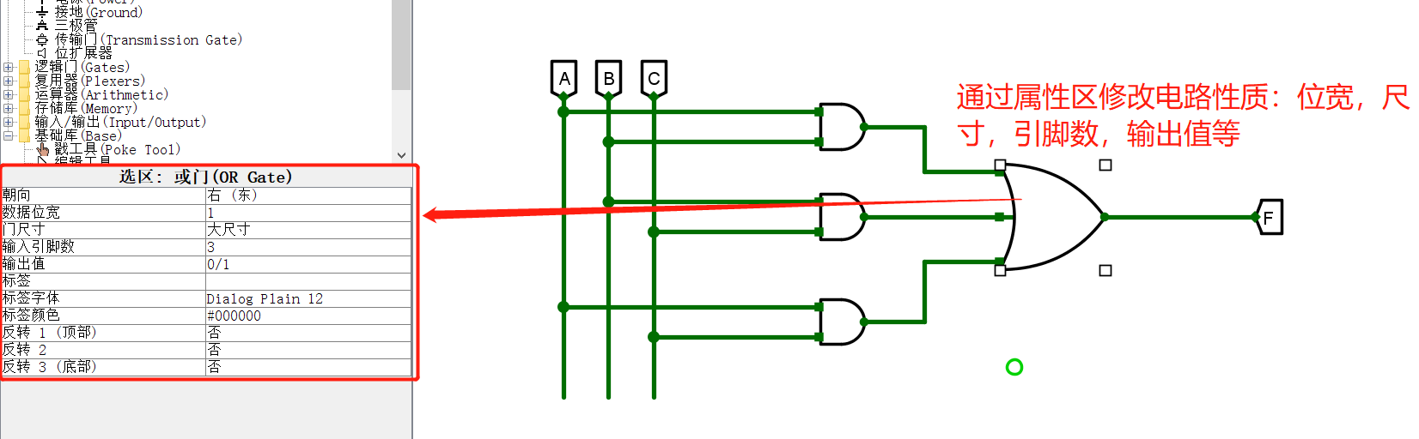
鼠标左击元件引脚再拖动，可以进行电路连线
启用电路自动仿真后，使用戳工具，可以实现电路运行正确性测试
通过方向键快速改变电路朝向

Slide 21
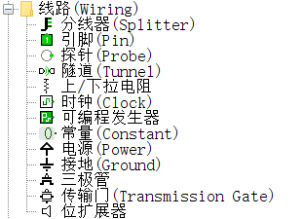
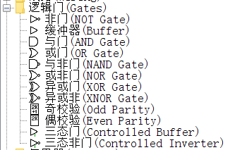
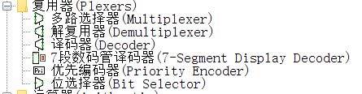
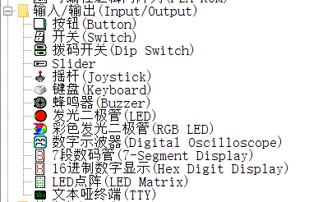
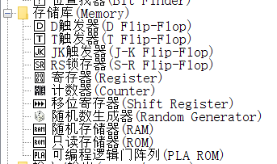
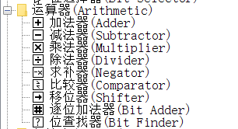
使用基本电路方法：鼠标左键点击一下，然后在电路设计区再按左键，

Slide 22
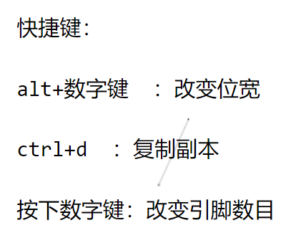
电路设计区的电路元件可以通过ctrl+c,ctrl+v实现电路复制
通过delete键进行删除

Slide 23
启用电路自动仿真后，使用戳工具，可以实现电路运行正确性测试

Slide 24
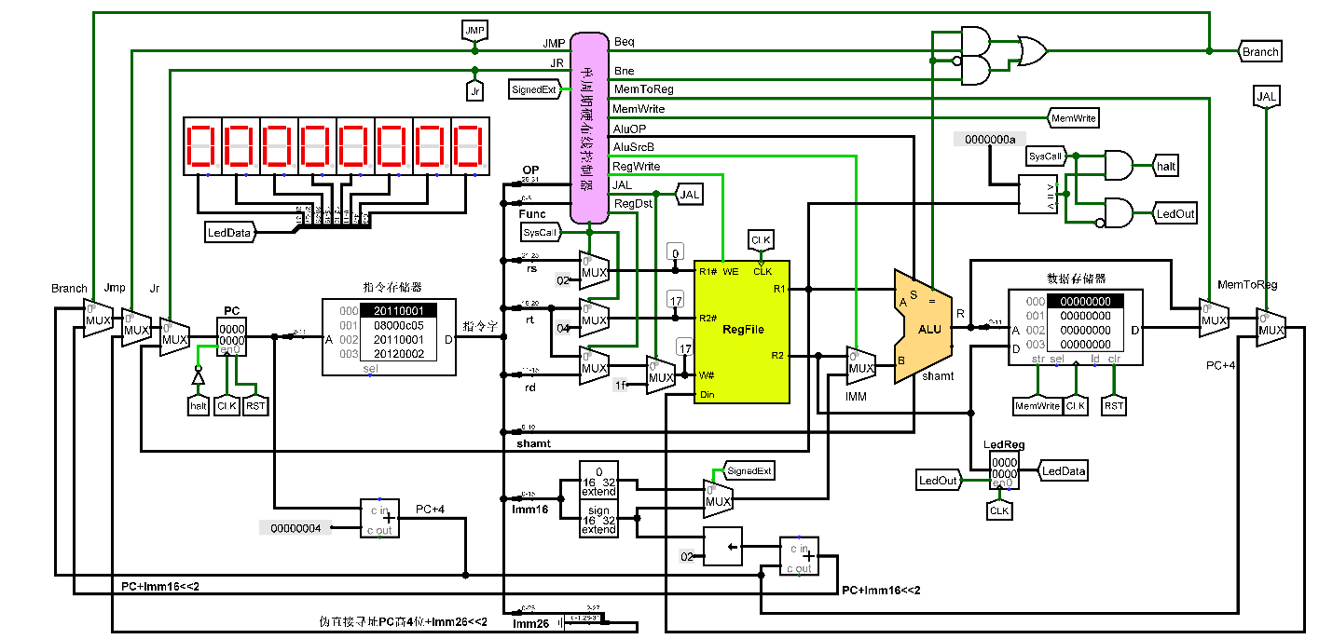
电路设计基本要求
电路内元器件布局整齐、对称
对于复杂电路设计，建议用隧道代替线路直连

Slide 25
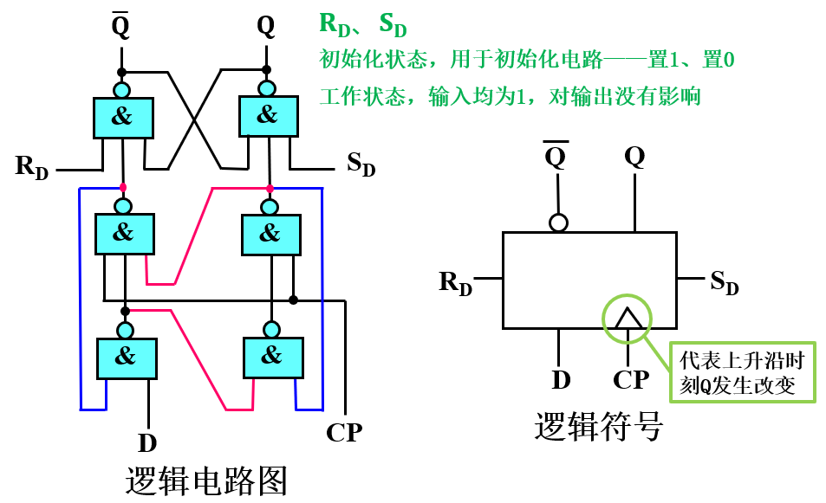
LAB07 边沿D触发器及32位寄存器设计实验
在Logisim中，设计边沿D触发器，然后采用封装形式再设计一个32位的MIPS寄存器

Slide 26
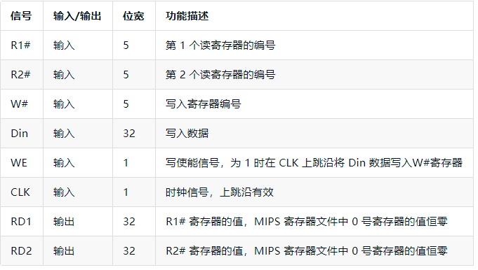
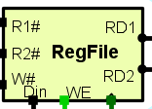
LAB08- 基于logisim的MIPS寄存器文件设计
实验内容：利用 Logisim 构建一个简化的 MIPS 寄存器文件，内部包含4个32位寄存器，其具体引脚与功能描述如下

Slide 27
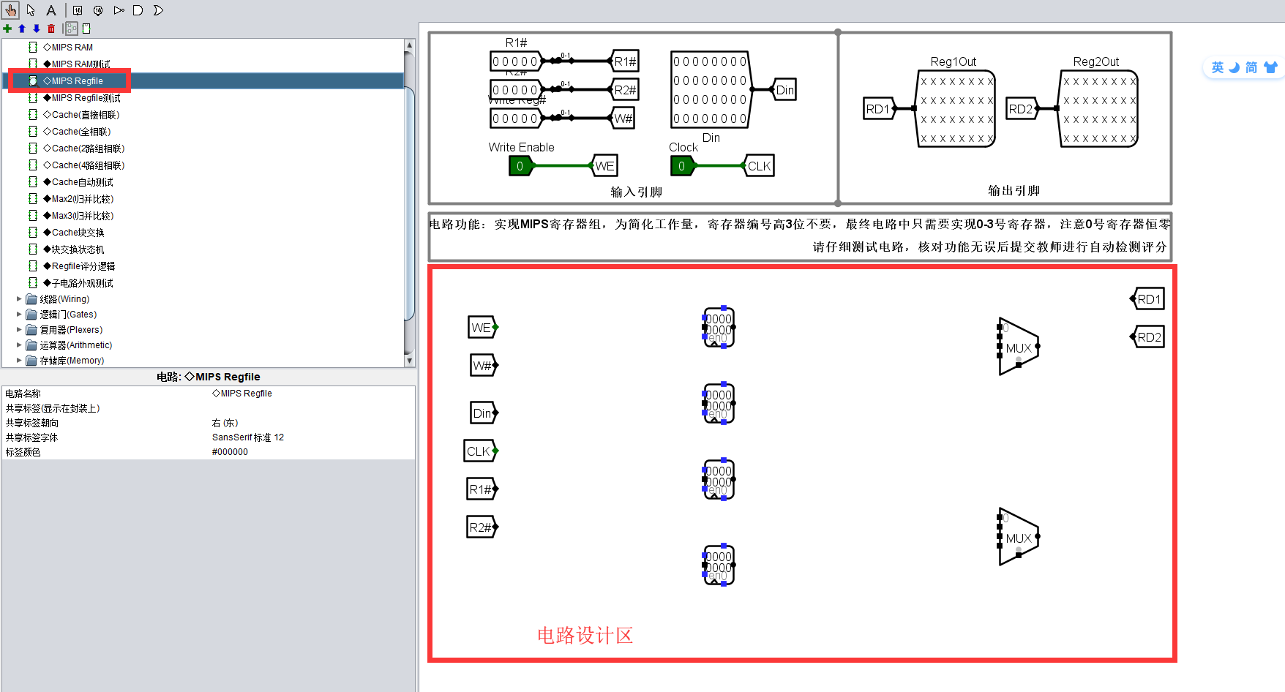
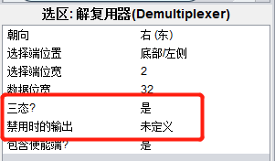
MIPS寄存器文件设计
实验电路文件：storage.circ

Slide 28
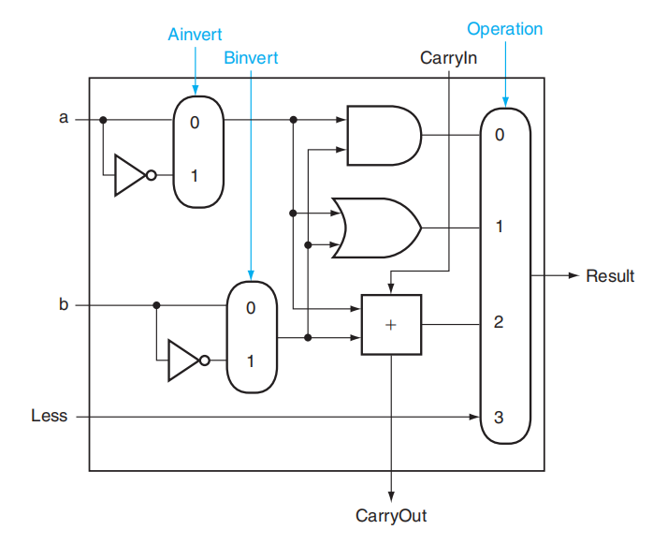
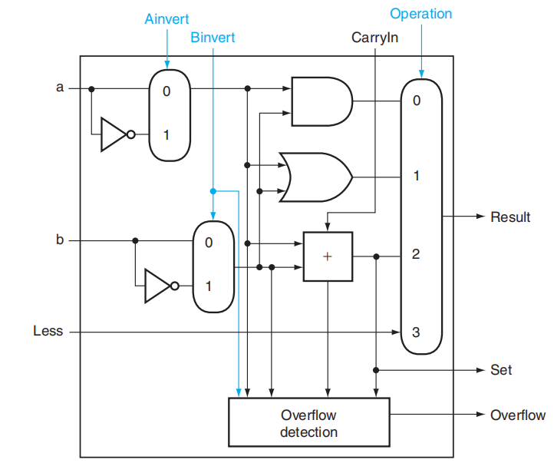
LAB09- 基于logisim的MIPS 32位运算器设计
A 1-bit ALU that performs AND, OR, and addition on a and b or b , and
(bottom) a 1-bit ALU for the most signifi cant bit

Slide 29
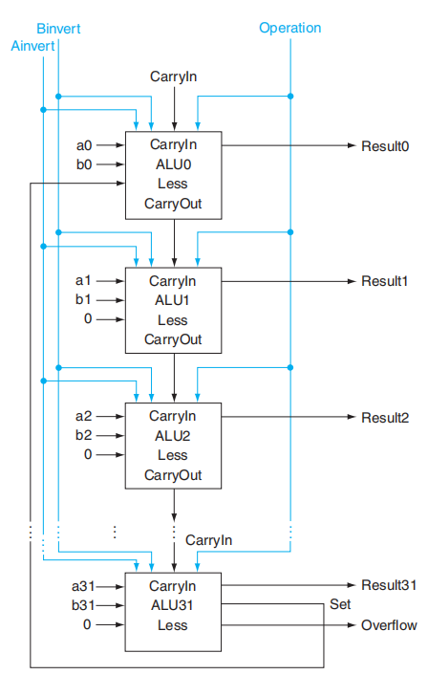
功能表
ALUOp
Ainvert | Binvert | CarryIn | Operation | Function | Overflow | Zero
0 | 0 | x | 00 | Result=A&B
0 | 0 | x | 01 | Result=A|B
1 | 1 | x | 00 | Result=AnorB
0 | 0 | 0 | 10 | Result=A+B | OF | Zero
0 | 1 | 1 | 10 | Result=A-B | OF | Zero
0 | 1 | 1 | 11 | Result=A<B?1:0

Slide 30
LAB-10 单周期CPU设计实验(3周)
实验内容：
利用程序计数器、指令存储器、寄存器文件、运算器、数据存储器、控制器及其他辅助电路元件构建一个32位MIPS CPU单周期处理器。
实验目的
掌握MIPS指令的格式和使用方法
掌握每条指令的执行流程
能够设计每条指令的数据通路
能够对指令的数据通路进行综合

Slide 31
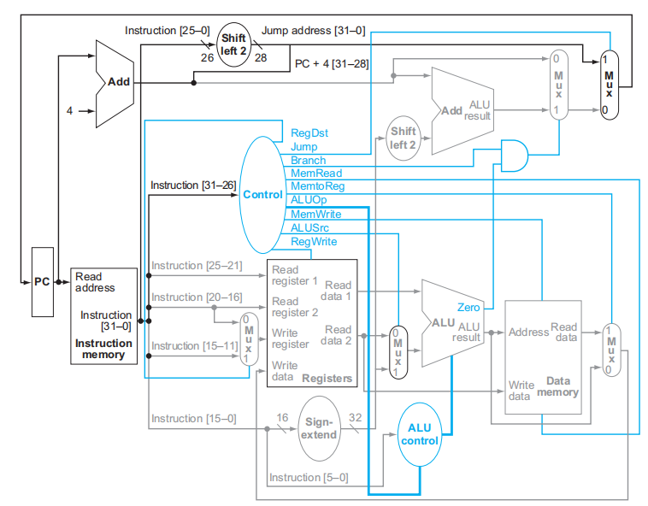
该CPU支持8条MIPS核心指令: add, slt, addi, lw, sw, beq, bne, syscall

Slide 32
实验步骤
1、用MARS将sort.asm转换成sort.hex机器语言程序。该程序自动在数据存储器0~15号字单元中写入16个数据，然后利用冒泡排序将数据降序排序，要求统计指令条数并与MARS中的指令统计数目进行对比。
2、利用MARS软件，Dump memory将内存中的机器语言程序转换成16进制文件sort.hex
3、sort.hex加载到Logisim的ROM中，供MIPS CPU执行（注意地址范围）

Slide 33
8条MIPS核心指令: add, slt, addi, lw, sw, beq, bne, syscall
opcode | 指令助记符 | RTL 功能描述 | 备注
0 (func:32） | add $rd, $rs, $rt | R[$rd] ←R[$rs]+R[$rt] | RegDest，Aluop=0101，Regwrite
0 (func:12) | syscall | 停机 | 使得PC不变，类似停机指令 Halt
0 (func:42) | slt $rd, $rs, $rt | R[$rd]←R[$rs]<R[$rt] | 小于置1，有符号比较，RegDest，Aluop=1011,Regwrite
04 000100 | beq $rs, $rt, imm | If (R[$rs]=R[$rt]), PC←PC+4+SignExt_{18b}({imm左移2位}) | Aluop=1011,Beq，（imm是字地址，左移2位转换成字节地址）
05 000101 | bne $rs, $rt, imm | If (R[$rs]!=R[$rt]), PC←PC+4+SignExt_{18b}({imm左移2位}) | Aluop=1011,Bne，（imm是字地址，左移2位转换成字节地址）
08 001000 | addi $rt, $rs, imm | R[$rt] ←R[$rs]+SignExt_{16b}(imm） | AluSrc, Aluop=0101，Regwrite
35 100011 | lw $rt, imm($rs) | R[$rt] ←Mem (R[$rs]+SignExt_{16b}(imm)之和右移2位) | AluSrc，Aluop=0101, MemToReg， Regwrite,（rs和imm都是字节地址，加法和要右移2位转换成字地址才能访问数据M）
43 101011 | sw $rt, imm($rs) | Mem (R[$rs]+SignExt_{16b}(imm)之和右移2位)←R[$rt] | AluSrc,Aluop=0101, MemWrite，（rs和imm都是字节地址，加法和要右移2位转换成字地址才能访问数据M）

Slide 34
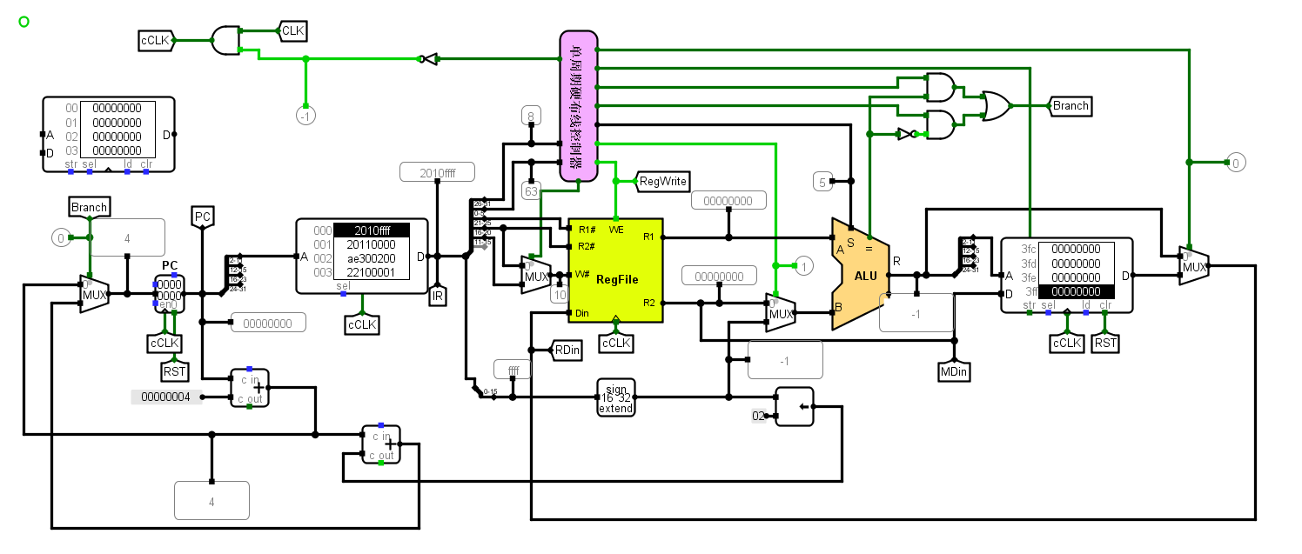

Slide 35
实验步骤
第1步：编写程序实现（字节地址0x200，字地址0x80）开始的8个字单元的降序排序,此程序可在mars mips仿真器中运行,运行时请将Mars Setting中的Memory Configuration设置为Compact，data at address 0（目的：让数据区的基地址从0开始）（20分）
程序仅需要用 8条指令：add addi sw lw beq slt bne syscall
第2步：将上述程序导入（右击）到下发的CPU中，然后将上述程序机器码加载到IM，运行CPU仿真，观测内存数据是否排序成功（40分）
第3步：将下发的CPU（位于群文件cpu.circ）中的寄存器文件（60分）和ALU（80分），控制器（100分）分别替换为本组之前设计的电路，然后重新验证设计正确性。

Slide 36
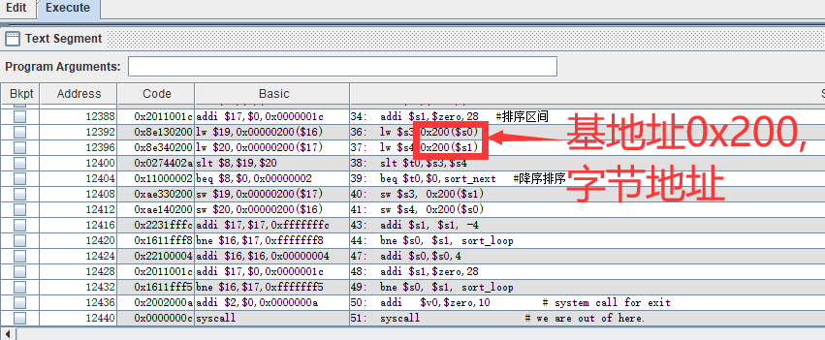
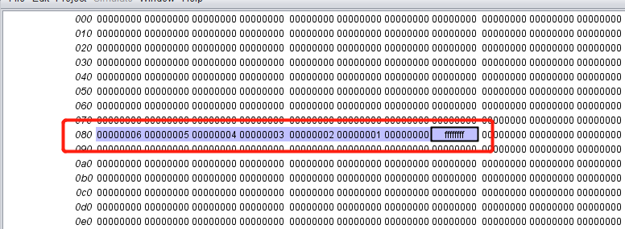
字地址
=字节地址去掉低2位后的十六进制值

Slide 37
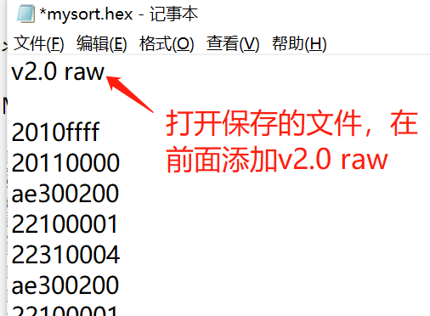
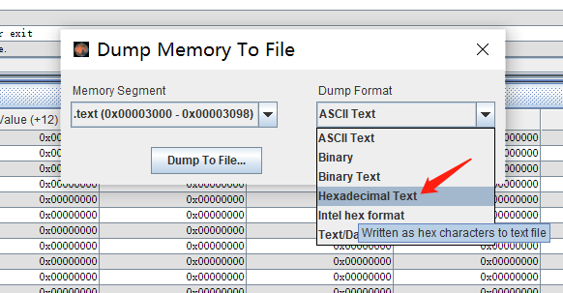
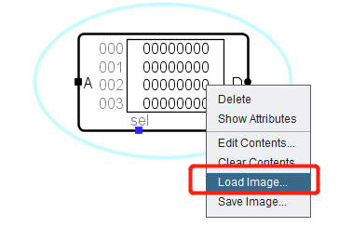
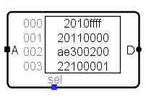
2.打开导出的文件，在前面添加v2.0 raw,以便让logisim rom能成功加载该文件
1. 将MIPS汇编程序变成机器码，并导出方法
Mars : File->Dump Memory,然后如下选择
3.将机器码文件导入（右击）到下发的CPU中

